Slide 1
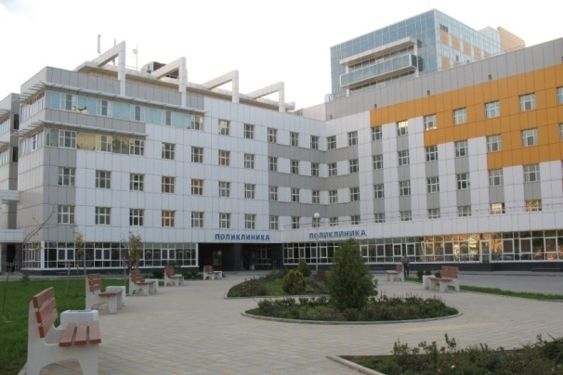
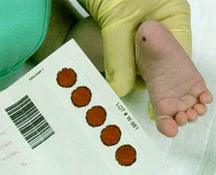
Результаты неонатального скрининга на врожденную дисфункцию коры надпочечников в Краснодарском крае
Шумливая Е.О., Голихина Т.А., Матулевич С.А.
ГБУЗ «НИИ-Краевая клиническая больница №1 им. проф. С.В.Очаповского».
Кубанская межрегиональная медико-генетическая консультация. г.Краснодар. E-mail: kubanmgk@mail.ru
Источник финансирования: отсутствует

Slide 2
Актуальность
Врожденная дисфункция коры надпочечников (ВДКН) – группа аутосомно-рецессивных заболеваний, характеризующихся дефектом одного из ферментов или транспортных белков, принимающих участие в синтезе кортизола в коре надпочечников .
Наиболее частая форма ВДКН, встречающаяся более чем в 90% случаев, обусловлена дефицитом фермента 21-гидроксилазы, которая подразделяется на неклассическую и классические (вирильная и сольтеряющая) формы.
Несвоевременная диагностика сольтеряющей формы ВДКН приводит к гибели ребенка от криза надпочечниковой недостаточности.
Поздняя диагностика, несвоевременная и некорректная терапия при вирильных формах заболевания приводит к нарушениям роста, полового созревания и к ошибкам половой принадлежности у девочек с вирилизацией наружных гениталий.
Неонатальный скрининг (НС) на ВДКН проводится в России с 2006г., забор крови проводился на 4-5 день жизни.
С 01.01.2023 в РФ проводится расширенный НС, в рамках которого кровь у новорожденных берется в первые 24-48 часов жизни.

Slide 3
Цель
Оценить эффективность НС на ВДКН в Краснодарском крае.
Определить влияние ранних сроков обследования новорожденных на результаты скрининга на ВДКН.
Методы
Проанализированы данные обследования на ВДКН новорожденных, родившихся с 1.06.06г. по 31.12.24г.
Определяли 17ОНР в сухих пятнах крови иммунофлюоресцентным методом наборами DELFIA (Финляндия) и наборами «17ά-ОН-Прогестерон» Иммуноскрин (Россия).
Результаты оценивали по методическим рекомендациям фирмы-производителя диагностических наборов в зависимости от веса и срока гестации новорожденного, с учетом рекомендации об определении собственных пороговых уровней (cut off) для обследуемой популяции.
Определение cut off (99 перцентиль) 17ОНР для новорожденных проводили 1 раз в 6 месяцев с помощью программного комплекса «Неоскрин», в котором аккумулированы данные обследования всех новорожденных Краснодарского края.
Подтверждающая диагностика проводилась путем определения в крови уровня калия, натрия, кортизола, 17ОНР и ультразвукового исследования надпочечников.

Slide 4
Результаты
За период 2006-2024 гг. обследовано 1 145 400 (99,5%) новорожденных
Уровень 17OHP выше порогового определен у 15478 (1,4%).
Выявлено 119 детей с ВДКН, частота заболевания составила 1:9625.
Из выявленных 119 детей с ВДКН: девочек 57(47,9%), мальчиков 62 (52,1%).
сольтеряющая форма - 82,4% (98 детей),
вирильная форма - 5,9% (7 детей),
неклассическая форма - 11,8% (14 детей).
Всем детям с ВДКН проведено молекулярно-генетическое исследование на базе ФГБУ «Национальный медицинский исследовательский центр эндокринологии» МЗ РФ.
Выявлены 3 частые мутации гена CYP21A2:
E3del (23,5%),
I2spl/I2spl (21,8%),
I172N/I172N (16,8%).
В 37,8% случаев определены более редкие мутации.

Slide 5
Результаты
В 2022 г. cut off 17ОНР, установленный в нашей лаборатории для доношенных новорожденных, обследованных в возрасте 4-5 дней жизни, соответствовал значению, указанному фирмой-производителем наборов «17ά-ОН-Прогестерон» Иммуноскрин - 21 нмоль/л.
В 2023-2024 гг. сроки обследования новорожденных сократились до 24-48 часов жизни.
В 1й половине 2023 г. оценку повышенных результатов 17ОНР проводили по cut off 2022 г. (21 нмоль/л.) до накопления статистических данных.
Уровень ретеста в 2023 г. составил 2,1% (в 2022г. - 1,4%).
По данным НС в 2023-2024 гг. cut off 17ОНР для доношенных новорожденных, обследованных в 24-48 часов жизни, составил 25 нмоль/л.
Оценка результатов НС с данным cut off в 2024г. привела к снижению ретеста до 1,1%.
Изменение сроков обследования новорожденных при проведении НС требует контроля пороговых уровней 17ОНР для предотвращения необоснованных ретестов.

